Slide 1
生日快乐！

Slide 2
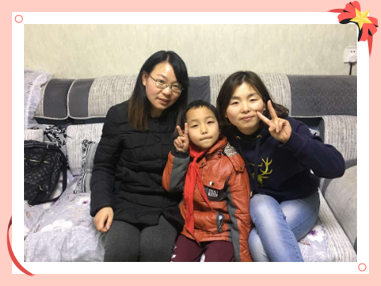
花燕春老师

Slide 3
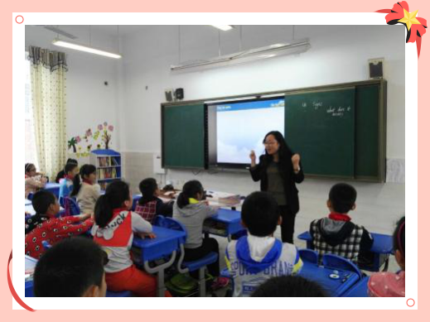
蒋志娟老师

Slide 4
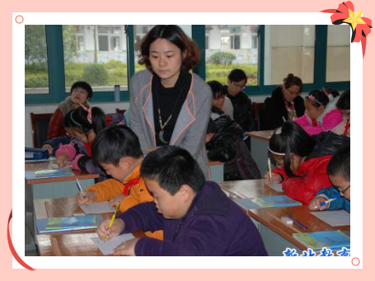
钱华老师

Slide 5
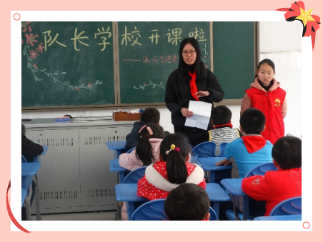
沈彩虹老师

Slide 6
陶榆萍老师

Slide 7
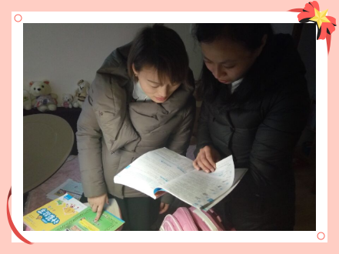
田敬敬老师

Slide 8
吴彩芬老师

Slide 9
翟金铭老师

Slide 10
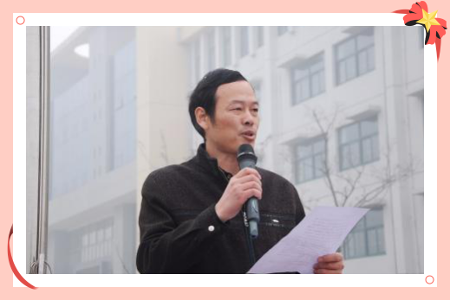
朱志刚老师

Slide 11
生日快乐！

Slide 12
月度人物

Slide 13
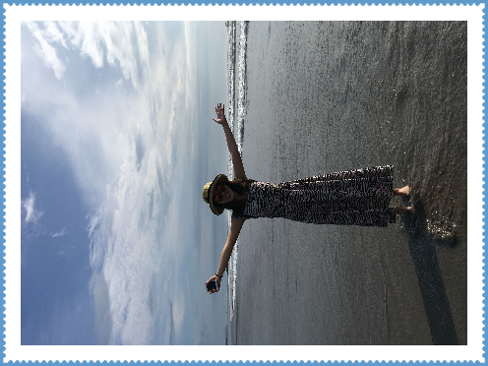
储莉老师
虽然身怀六甲，但对工作从无懈怠。作为体育老师，她利用体育课、大课间认真辅导体质测试不达标的孩子；作为年级组体育负责人，她精心策划年级组体育活动，认真组织；作为副班，她积极参与班级运动会的策划、组织和实施工作，任劳任怨，是班主任的得力助手！

Slide 14
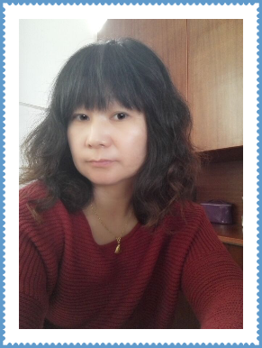
付艳辉老师
她把工作视作事业，勤奋敬业，她为学校的阳光体育的开展倾己所能，竭力为之；课堂上，她激情投入，魅力四射；竞赛上，她展示一个优秀体育教师的风采。体育艺术节在她的精心协助下，已成为一年级组的动感名片。感谢她在光环和荣耀背后的辛勤汗水和默默付出。

Slide 15
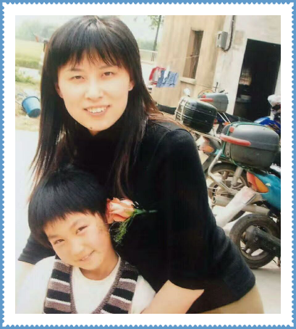
黄金萍老师
她完美地诠释了老师、妈妈、朋友、班主任的角色，对工作充满了夏天一样的热情，对孩子们充满了春天般的温暖，把自己对教育事业的挚爱送给了每一个孩子，把平凡的岗位当成快乐的源泉，用自己的青春年华谱写爱的乐章。金苹果乐园中的孩子们会学、乐学、善学，在一次次活动中完成自我的蜕变成长。她坚信只要用心去做，一定有收获。

Slide 16
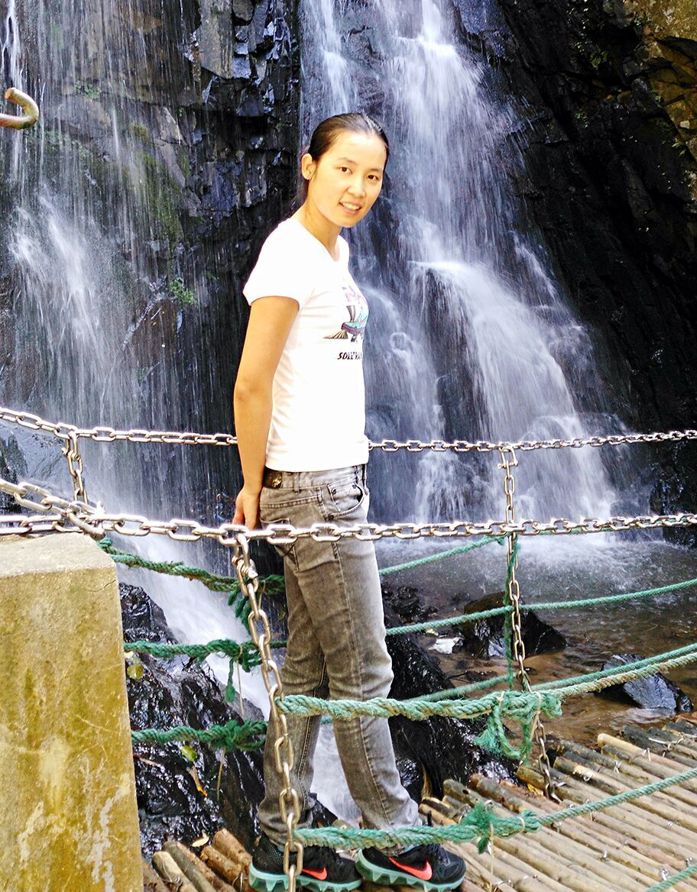
翁婷老师
红跑道记录着你的辛劳，绿茵场承载着你的希冀。你是驰骋赛场的骏马，你是不让须眉的巾帼。不畏严寒酷暑，不惧风吹雨淋，你用铿锵的号令，带着学生踏出坚定的步伐；你用如火的激情，帮助学生挺拔稚嫩的身躯。在体育节中，你更是用专业的眼光和满腔的热忱，引领五年级的班主任们开展了富有特色的班级运动会，让孩子们在享受运动的同时，也享受着健康和快乐！

Slide 17
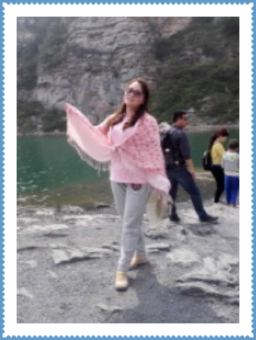
姚明珠老师
一腔真情咏青春，两只妙手奏华章。课间，她用音乐般的语言，帮助学生从容着紊乱的步伐，用振奋人心的号令，帮助学生挺拔着稚嫩的身躯。课堂上，她时而委婉低吟，时而热情洋溢，她用充满魔力的音乐，牢牢地抓住学生的心。一个个傍晚，一次次排练，校园里都回荡着她嘹亮而美妙的声音。功夫不负有心人，在本次常州市中小学合唱比赛中，她所带的合唱队取得了优异的成绩。

Slide 18
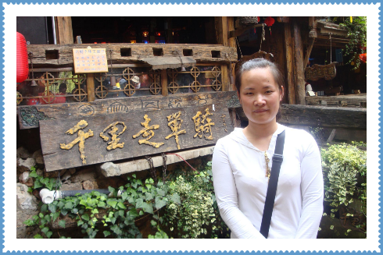
张建妹老师
从她的笑脸，你读出的不仅仅是善意和友好，更有宽容和奉献。二十年的时光，她将自己最宝贵的岁月给了自己最爱的讲台。她用自己的妙手，用最真诚的微笑，浓缩成醇厚的心灵鸡汤。在本届体育节中，她更用一双慧眼去发现孩子的特长，让孩子们找到了成长的舞台，她用一句句鼓励的话语，让学生拥有了拼搏的勇气，享受着身心的愉悦！

Slide 19
月度人物

